Slide 1
Apostlenes gjerninger 2, 1-21 / Acts 2:1-21
Ånden blir gitt på pinsedagen
¹ Da pinsedagen kom, var alle samlet på ett sted. ² Plutselig lød det fra himmelen som når en kraftig vind blåser, og lyden fylte hele huset hvor de satt. ³ Tunger som av ild viste seg for dem, delte seg og satte seg på hver enkelt av dem. ⁴ Da ble de alle fylt av Den hellige ånd, og de begynte å tale på andre språk etter som Ånden ga dem å forkynne.

Slide 2
⁵ I Jerusalem bodde det fromme jøder fra alle folkeslag under himmelen. ⁶ En stor folkemengde stimlet sammen da de hørte denne lyden, og det ble stor forvirring, for hver enkelt hørte sitt eget morsmål bli talt. ⁷ Forskrekket og forundret spurte de: «Er de ikke galileere, alle disse som taler? ⁸ Hvordan kan da hver enkelt av oss høre sitt eget morsmål?

Slide 3
⁹ Vi er partere og medere og elamitter, folk som bor i Mesopotamia, Judea og Kappadokia, i Pontos og Asia, ¹⁰ Frygia og Pamfylia, i Egypt og i Libya-området mot Kyréne, og innflyttere fra Roma, ¹¹ jøder og proselytter, kretere og arabere – og vi hører dem tale om Guds storverk på våre egne tungemål!» ¹² De visste ikke hva de skulle tro, og forvirret spurte de hverandre: «Hva er dette for noe?» ¹³ Men noen gjorde narr av dem og sa: «De har drukket seg fulle på søt vin.»

Slide 4
Peter taler på pinsedagen
¹⁴ Da steg Peter fram sammen med de elleve. Han hevet stemmen og talte til dem:
«Jødiske menn og alle dere som bor i Jerusalem! Merk dere hva jeg sier, og lytt nøye til mine ord! ¹⁵ Disse menneskene er ikke fulle, slik dere tror. Det er jo bare den tredje time på dagen. ¹⁶ Men her skjer det som er sagt gjennom profeten Joel:

Slide 5
¹⁷ I de siste dager skal det skje, sier Gud,
At jeg øser ut min Ånd over alle mennesker.
Deres sønner og døtre skal profetere,
de unge skal se syn,
og de gamle skal drømme drømmer.
¹⁸ Selv over mine slaver og slavekvinner
vil jeg i de dager øse ut min Ånd,
og de skal tale profetisk.

Slide 6
¹⁹ Jeg setter varsler oppe på himmelen
og tegn nede på jorden,
blod og ild og røykskyer.
²⁰ Solen skal forvandles til mørke
og månen til blod
før Herrens dag kommer, den store og strålende.
²¹ Men hver den som påkaller Herrens navn,
skal bli frelst.

Slide 7

Pinsedagen
Apostlenes gjerninger 2, 1-21
https://bibleproject.com/articles/what-is-pentecost-and-why-is-it-important/

Slide 8
Jødisk pinse
Innhøstningsfest, minne om at Moses fikk toraen (moseloven)
7 uker etter påske
Pilgrimmer i Jerusalem
Kristen pinse
Ap.gj. 2,1-21
50 dager etter påske

Slide 10
Ild og lyn i det gamle testamentet assosiert med
Guds nærvær
Tempel

Slide 11
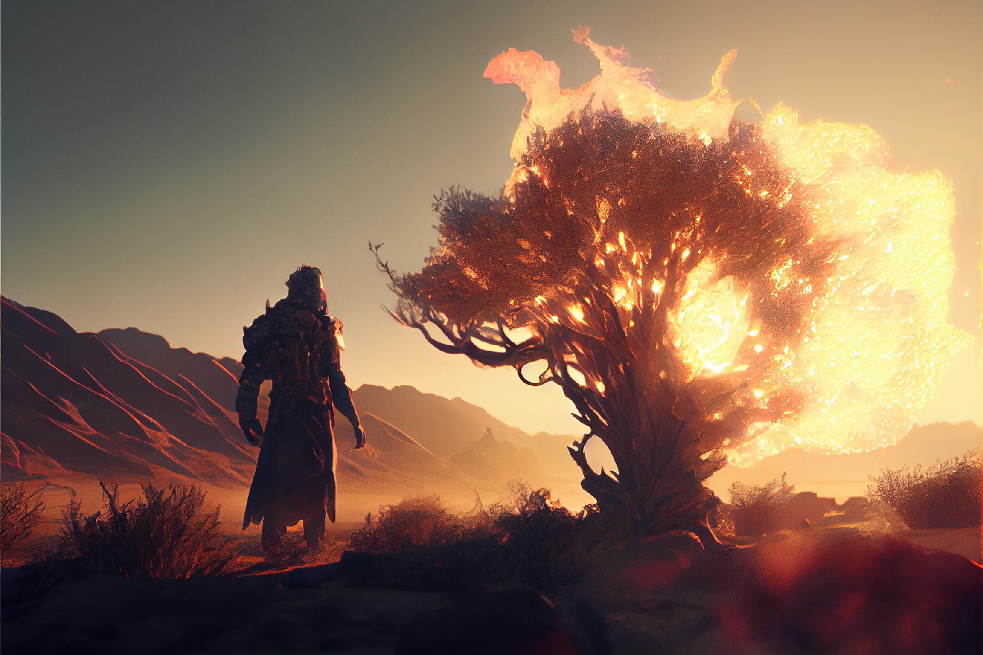
Horeb Moses
Men da Herren så at han kom bort for å se, ropte Gud til ham fra tornebusken: «Moses, Moses!» Han svarte: «Her er jeg.» Og Gud sa: «Kom ikke nærmere! Ta skoene av føttene! For stedet du står på, er hellig grunn.»
2. Mos 3,4-5

Slide 12
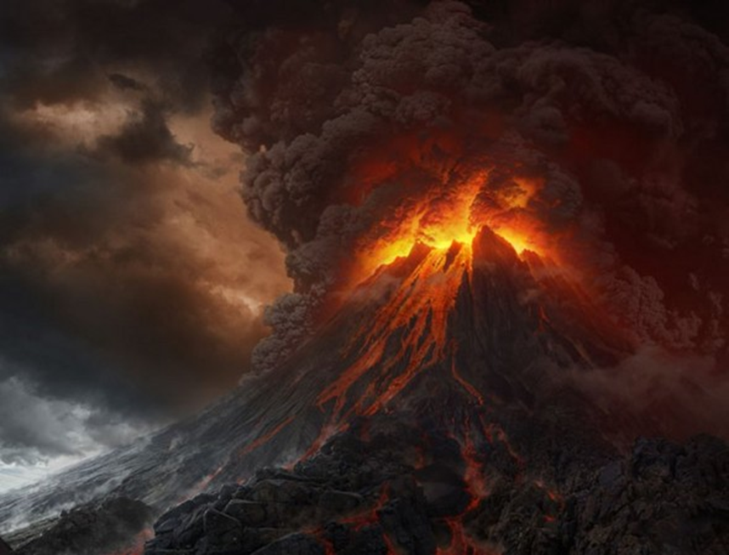
Sinai
«Hele Sinai-fjellet stod i røyk fordi Herren hadde steget ned på det i ild.»
2. Mos. 19,18

Slide 13
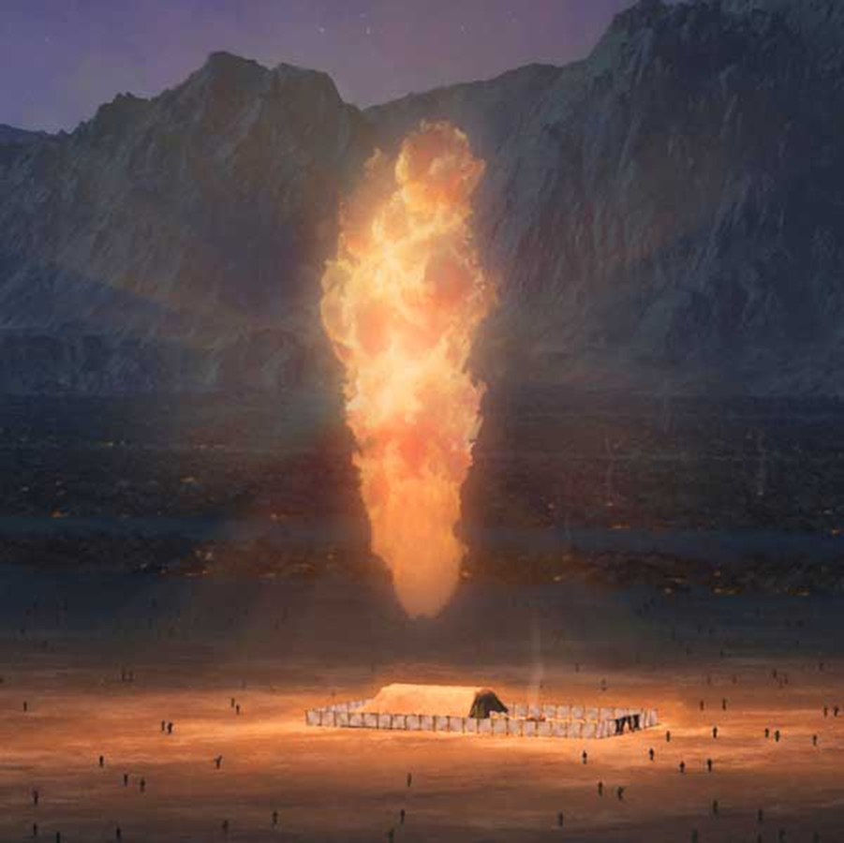
Tabernaklet
For Herrens sky lå over boligen om dagen, og om natten lyste den som ild for øynene på hele Israels hus, så lenge vandringen varte.
2. Mos 30,38

Slide 14
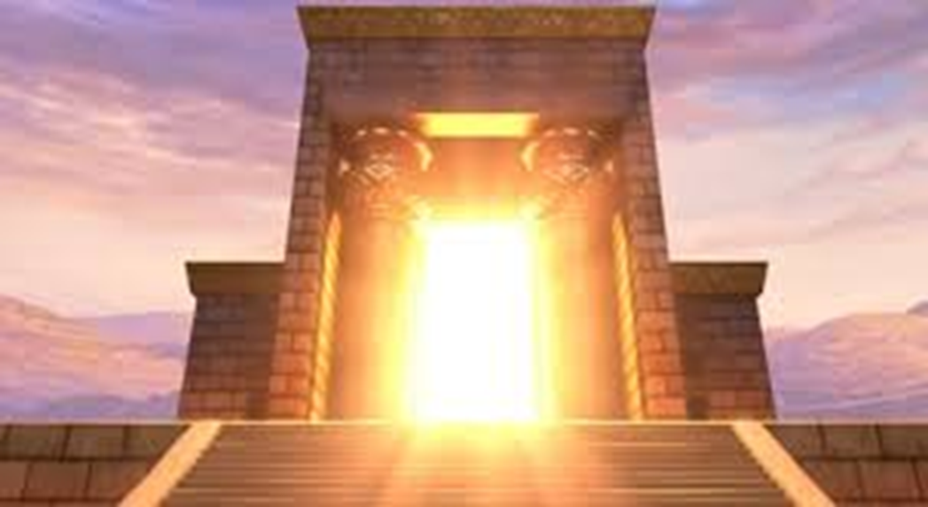
Tempelet Jerusalem
«For Han er god, evig varer hans miskunn.».
2. Krøn 7,3b

Slide 16
Da pinsedagen kom, var alle samlet på ett sted. Plutselig lød det fra himmelen som når en kraftig vind blåser, og lyden fylte hele huset hvor de satt. Tunger som av ild viste seg for dem, delte seg og satte seg på hver enkelt av dem.
Ap. gj. 2,1 -3

Slide 18
Etter å ha lidd døden sto han [Jesus], levende fram for dem med mange klare bevis på at han levde: I førti dager viste han seg for dem og talte om det som hører Guds rike til.
Ap.gj. 1,3

Slide 20
«Dere skal ikke forlate Jerusalem, men vente på det som Far har lovet, det som dere har hørt av meg. For Johannes døpte med vann, men dere skal om noen få dager bli døpt med Den hellige ånd.»
Ap.gj, 1,4b-5
En gang skal det skje jeg øser ut min Ånd over alle mennesker.
Joel 3,1

Slide 21
Ap.gj. 1,6-8
«Herre, er tiden nå kommet da du vil gjenreise riket for Israel?»
«Det er ikke dere gitt å kjenne tider og stunder som Far har fastsatt av sin egen makt.
Men dere skal få kraft når Den hellige ånd kommer over dere, og dere skal være mine vitner i Jerusalem og hele Judea, i Samaria og helt til jordens ende.»

Slide 23
Da ble de alle fylt av Den hellige ånd, og de begynte å tale på andre språk etter som Ånden ga dem å forkynne.
Ap. gj. 2,4

Slide 24
Jeg, jeg er Herren,
det finnes ingen annen frelser enn jeg.
Det er jeg som har fortalt
og frelst og gjort det kjent,
det finnes ingen fremmed blant dere.
Dere er mine vitner, sier Herren.
Jesaja 43,11-12

Slide 25
Jeg, jeg er Herren,
det finnes ingen annen frelser enn jeg.
Det er jeg som har fortalt
og frelst og gjort det kjent,
det finnes ingen fremmed blant dere.
Dere er mine vitner, sier Herren.
Jesaja 43,11-12

Slide 27
Jeg gjør deg til lys for folkeslag
så min frelse kan nå til jordens ende
Jesaja 49,6b

